Slide 1
Suzbijanje šuma bilateralnom filtracijom
Marko Vikić BI 47/2017

Slide 2
Uvod
Manje doze zračenja na rendgenskim modalitetima – jedan od osnovnih ciljeva OSuM
Veća doza – bolji kvalitet snimka
Primjena odgovarajućih metoda kompresije šuma – bolji kvalitet snimaka i sa manjim dozama zračenja
Skup slika su rendgenski snimci različitih anatomija sa pirmjetnim šumom

Slide 3
Bilateralna filtracija
Jedan od oblika usmjerene filtracije
Ne mrlja ivice
Cilj je suzbiti šum što je više moguće uz očuvanje ivica
Problem očuvanja ivica rješava se kombinacijom dva izvora informacija: pikseli koji su bliski prostorno i po vrijednosti signala
Efektivno ograničava prostornu filtraciju na lokacije signala sa sličnim vrednostima

Slide 4
Način rada
Učitavanje sirove slike
Unos željene agresivnosti suzbijanja šuma (0,1)
Skaliranje parametara na osnovu agresivnosti
Normalizacija vrijednosti piksela (0,1)
Računanje težinskih faktora na osnovu prostorne bliskosti piksela
Računanje težinskog faktora na osnovu vrijednosti signala
Računanje odziva bilateralnog filtra
Prikaz ulazne slike sive skale i filtrirane, kao i njihove razlike

Slide 5
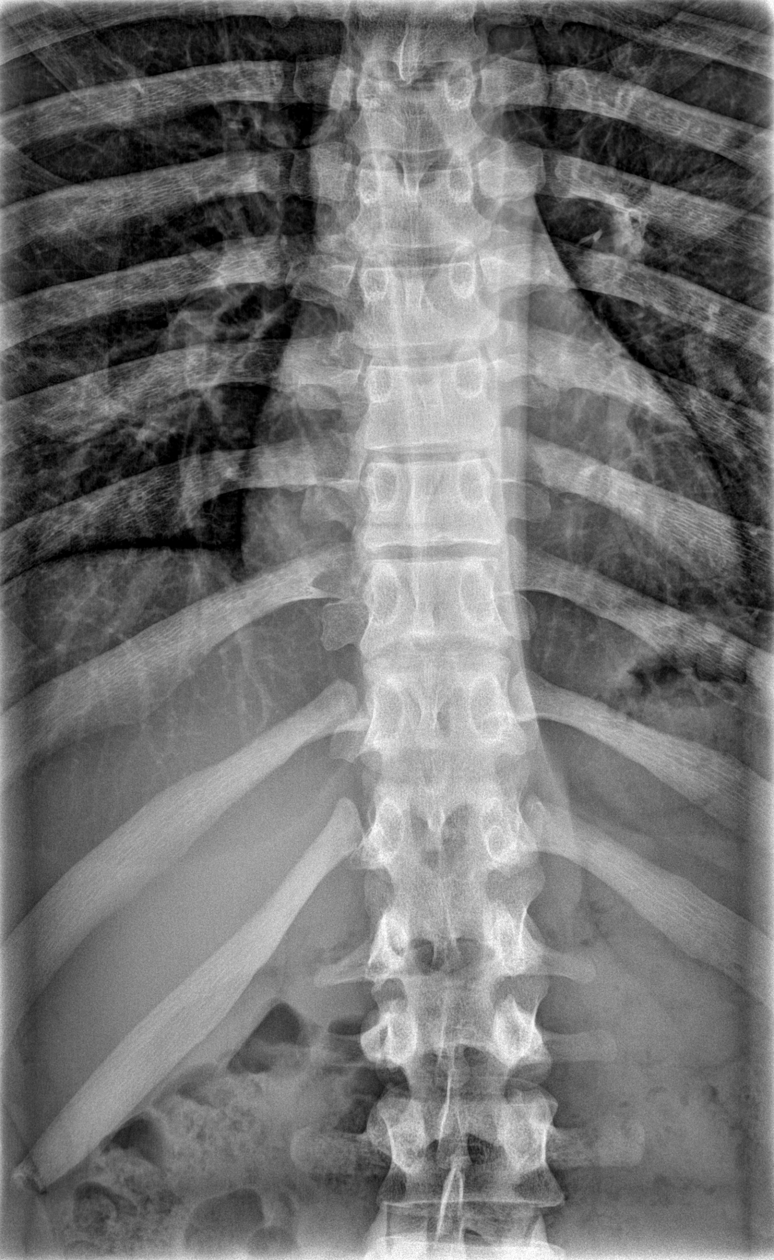

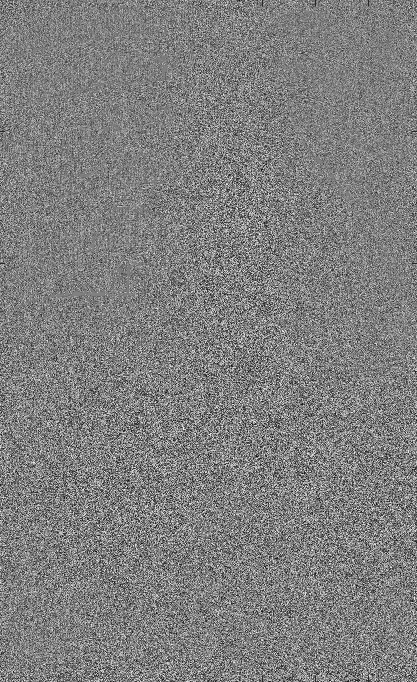

Rezultati
Agresivnost suzbijanja = 0.05
Ulazna
Izlazna (w=5, $σs$=1, $σr$=0.05)
Razlika

Slide 6




Rezultati
Agresivnost suzbijanja = 0.075
Ulazna
Izlazna (w=5, $σs$=2, $σr$=0.075)
Razlika

Slide 7

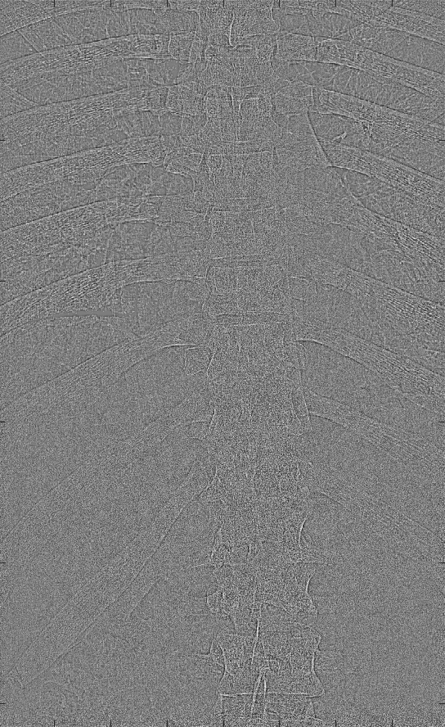

Rezultati
Agresivnost suzbijanja = 0.6
Ulazna
Izlazna (w=5, $σs$=12, $σr$=0.6)
Razlika

Slide 8
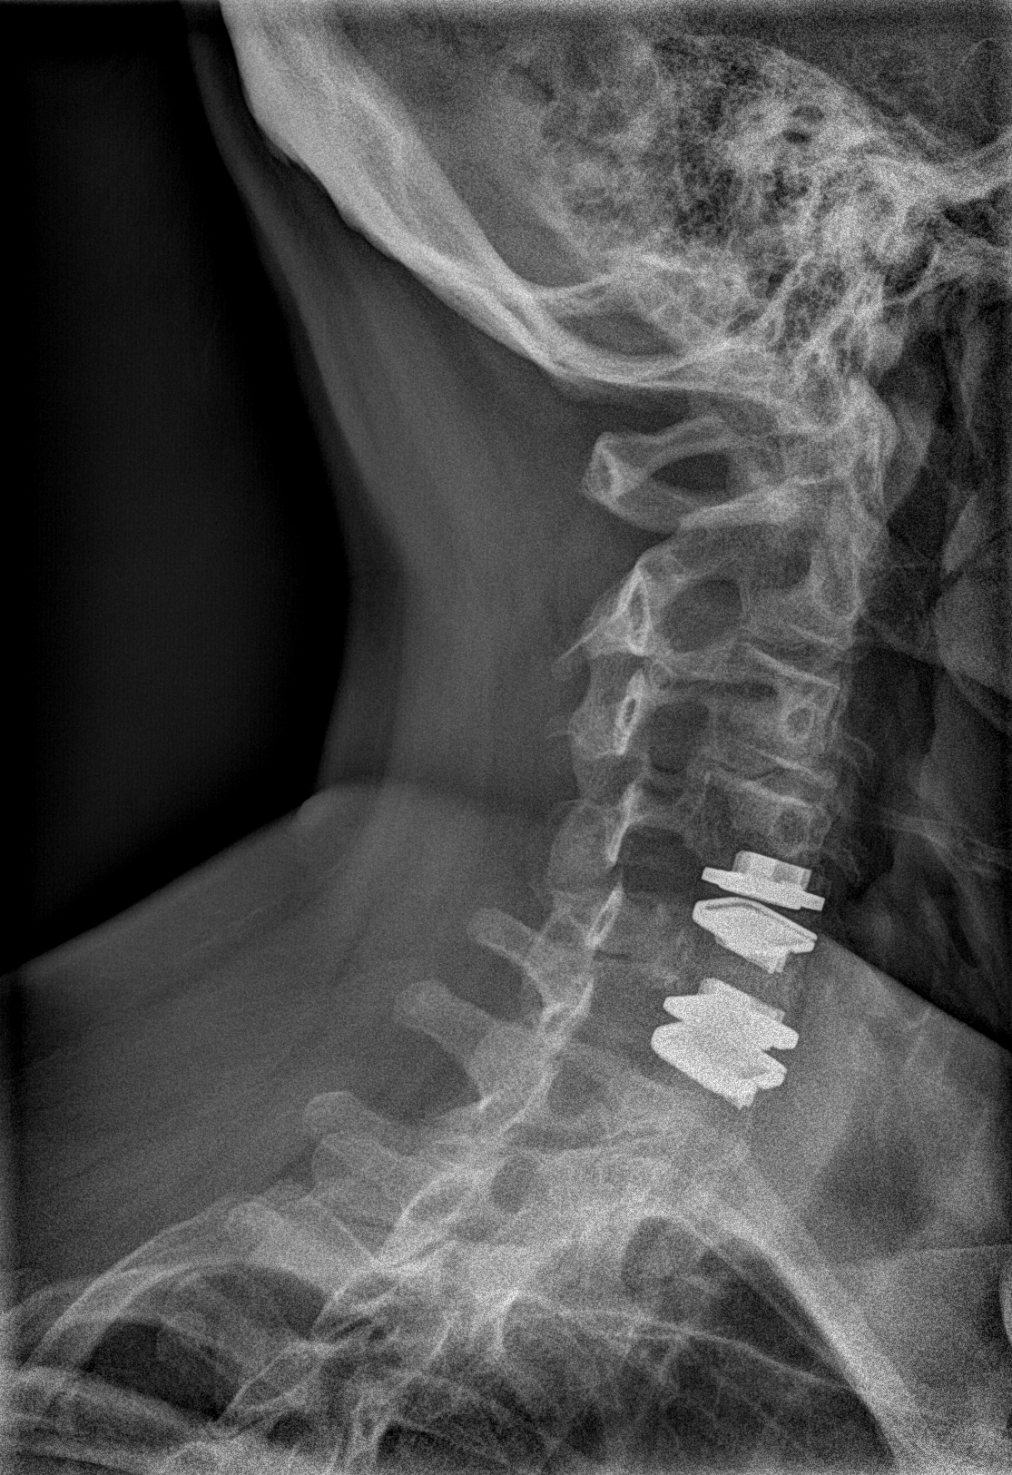

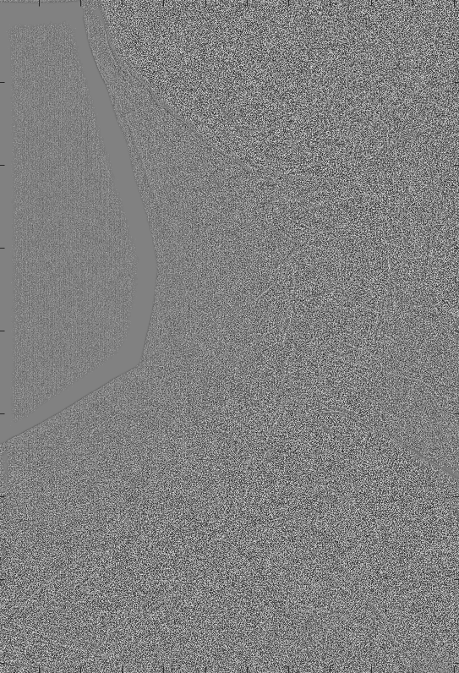

Rezultati
Agresivnost suzbijanja = 0.075
Ulazna
Izlazna (w=5, $σs$=1, $σr$=0.075)
Razlika

Slide 9

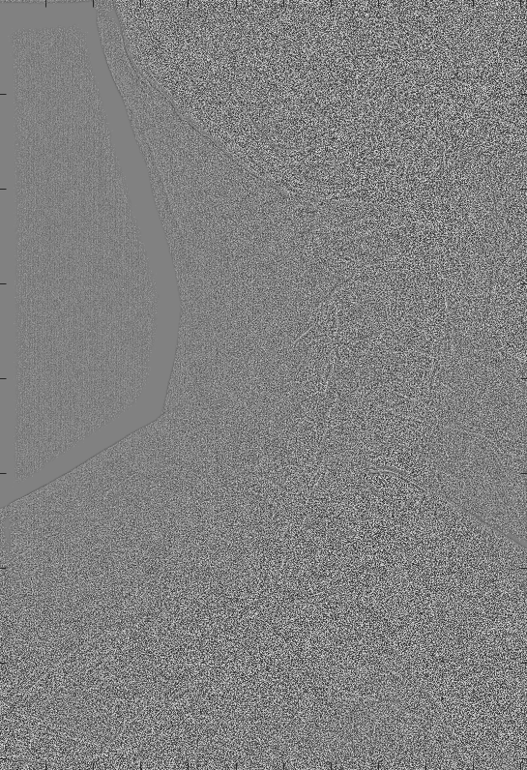

Rezultati
Agresivnost suzbijanja = 0.1
Ulazna
Izlazna (w=5, $σs$=2, $σr$=0.1)
Razlika

Slide 10

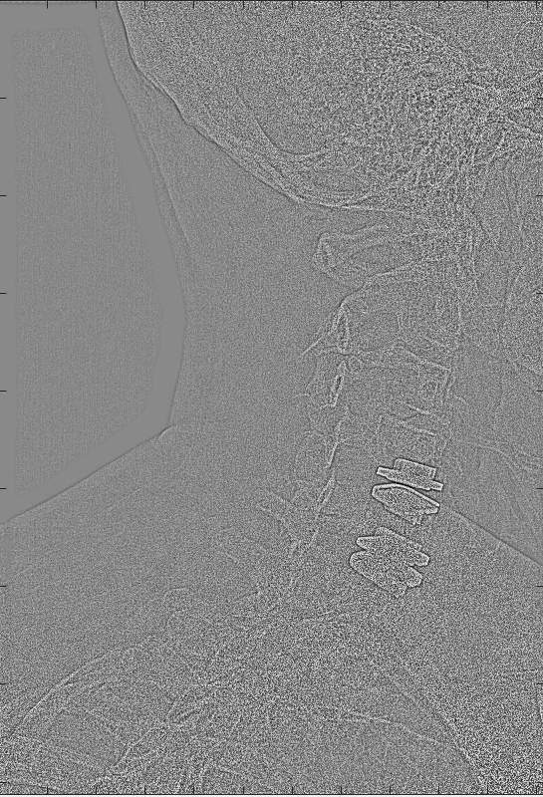

Rezultati
Agresivnost suzbijanja = 0.5
Ulazna
Izlazna (w=5, $σs$=10, $σr$=0.5)
Razlika

